Slide 1
****
大数据智能部

Slide 2
目录
知识图谱概述
图挖掘算法介绍
场景及应用
展望

Slide 3
目录
知识图谱概述
图挖掘算法介绍
场景及应用
展望

Slide 4
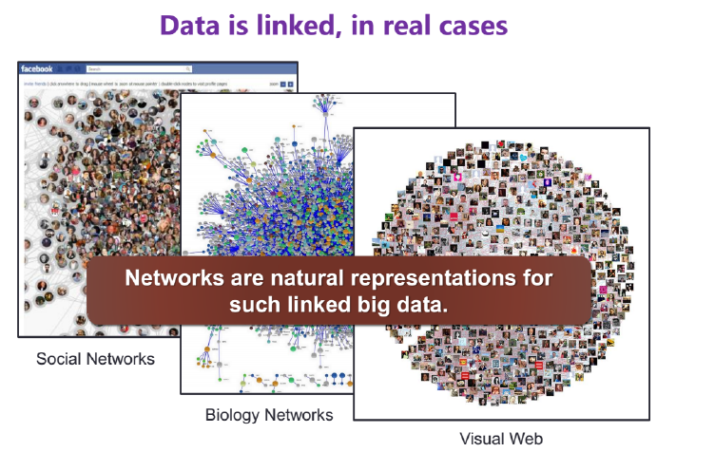
知识图谱概述
知识图谱，由Google在2012年提出的概念，是一种描述现实世界实体之间关系的数据表达形式，甚至被称为（intelligent model）。表达方式天然，具有丰富的信息，可以弥补传统数据表达能力不足的问题
引用网络 Citation Networks
社交网络 Social Networks
道路网络 Road Networks
生物图谱 Biological Graph
推荐系统 Recommender Systems
……
实体是真实世界中事物的抽象，关系用来刻画实体间的联系

